Slide 1
Jan Drda jak ho možná neznáte
Naděžda Čížková
Knihovna Jana Drdy Příbram

Slide 2
Rodiče
Otec Josef Drda (1888-1974)
Snímek z r. 1908/1909
Svatební foto Josefa a Antonie
Drdových se svědky, r. 1914

Slide 3
Dětství
První snímek z r. 1915

Slide 4
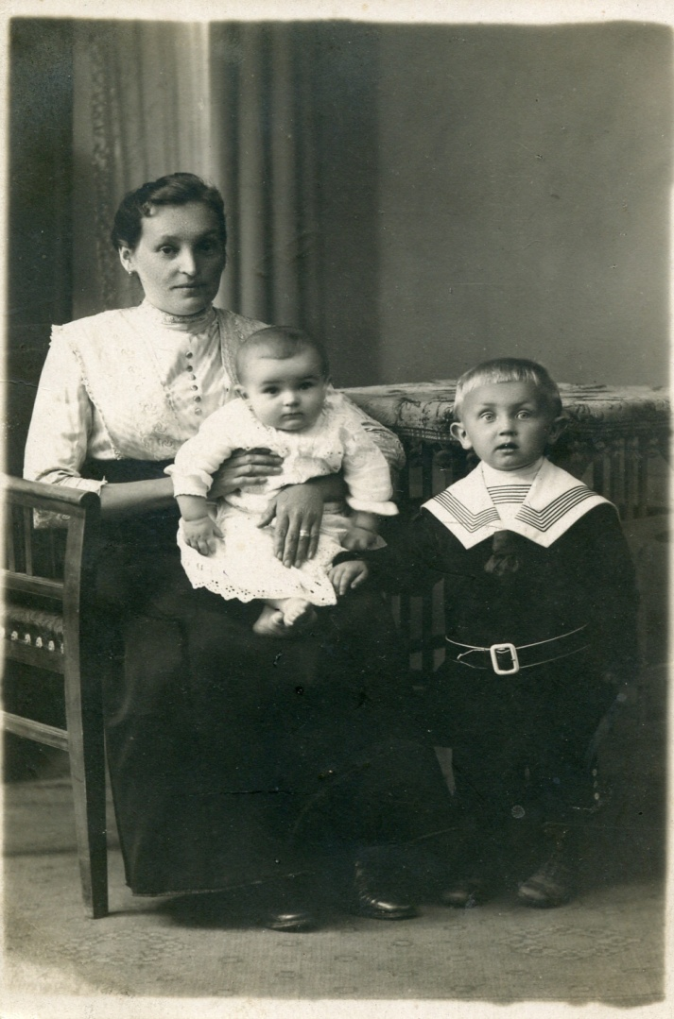
S maminkou a sestrou Marií
Rok 1918

Slide 5
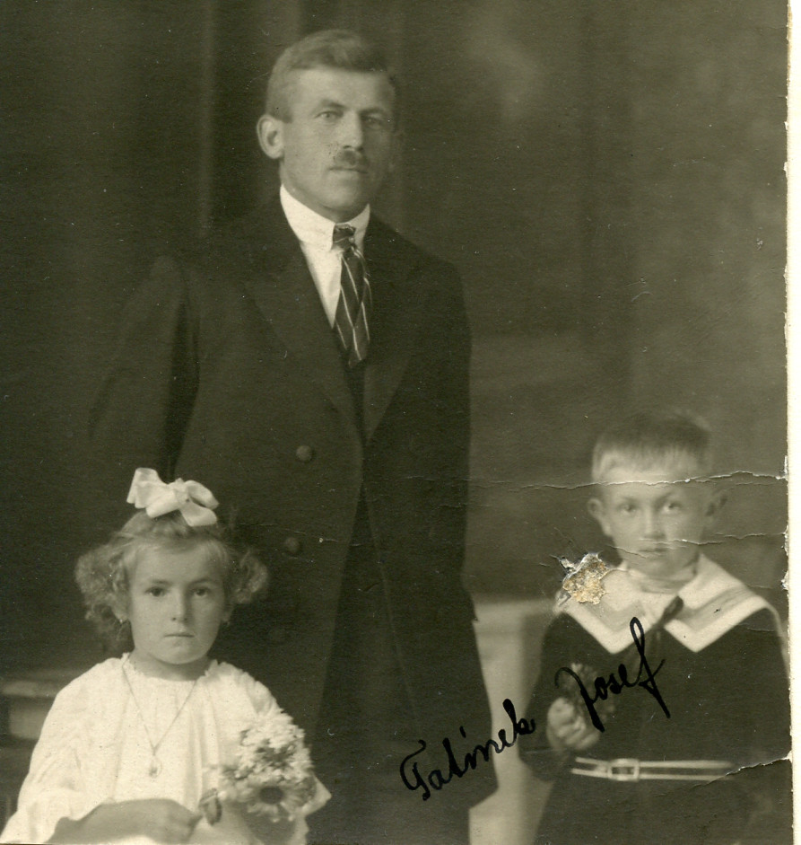
S otcem Josefem a sestrou Marií
Rok 1920

Slide 6
student Státního Gymnasia v Příbrami
Kvarta 1930
Se spolužáky v sextě 1932

Slide 7
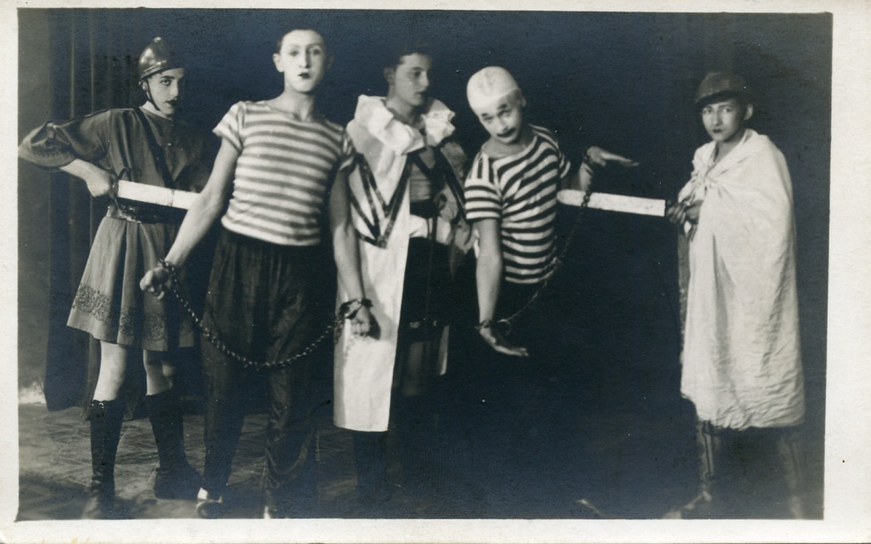
Velká láska - divadlo
Představení Dobytí Tróje, sexta 1931-32
Autor J.Drda druhý zprava

Slide 8
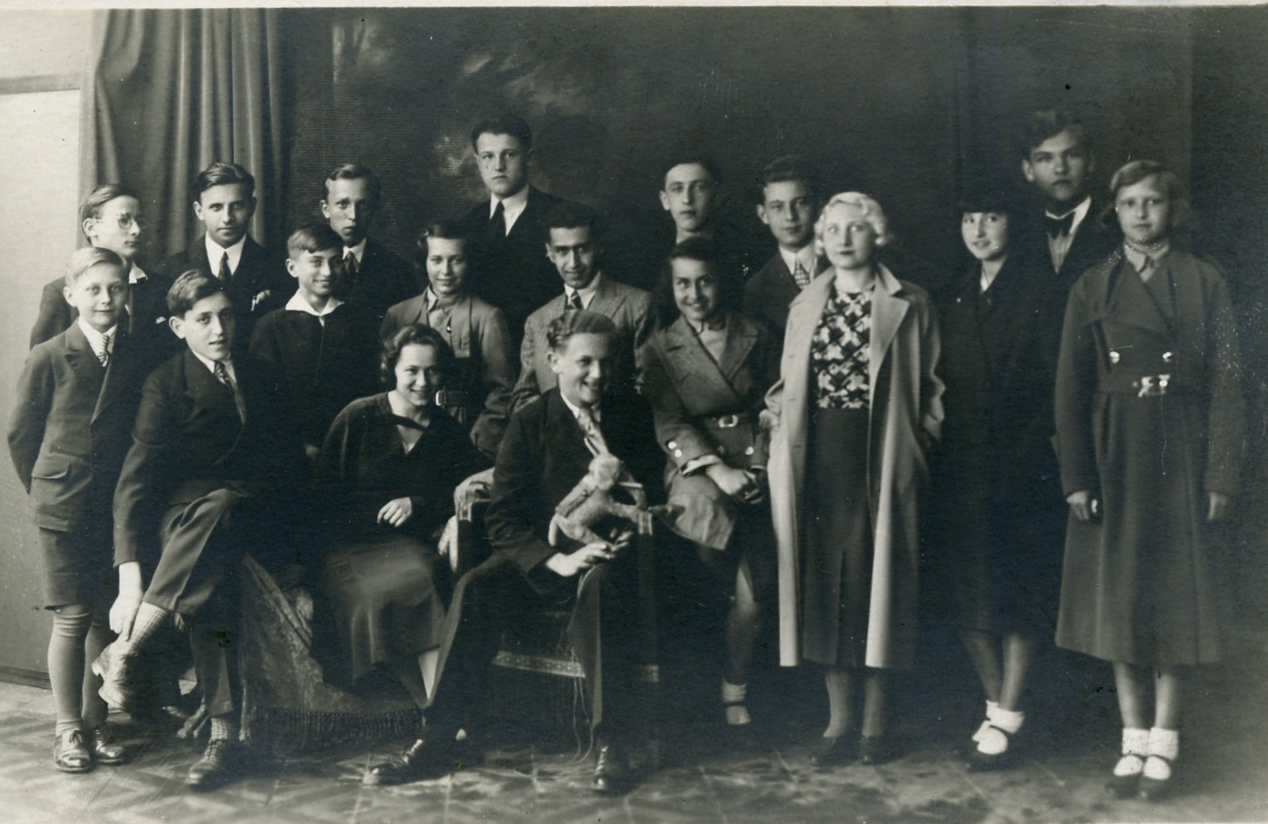
Divadelní kroužek v sextě, JD sedící uprostřed, r. 1932

Slide 9
Rok před maturitou – babička Josefa Drdová žádá o příspěvek na ošacení pro vnuka Jana,
který se připravuje na maturitu –září 1933.
Dostává 400,- Kč

Slide 10
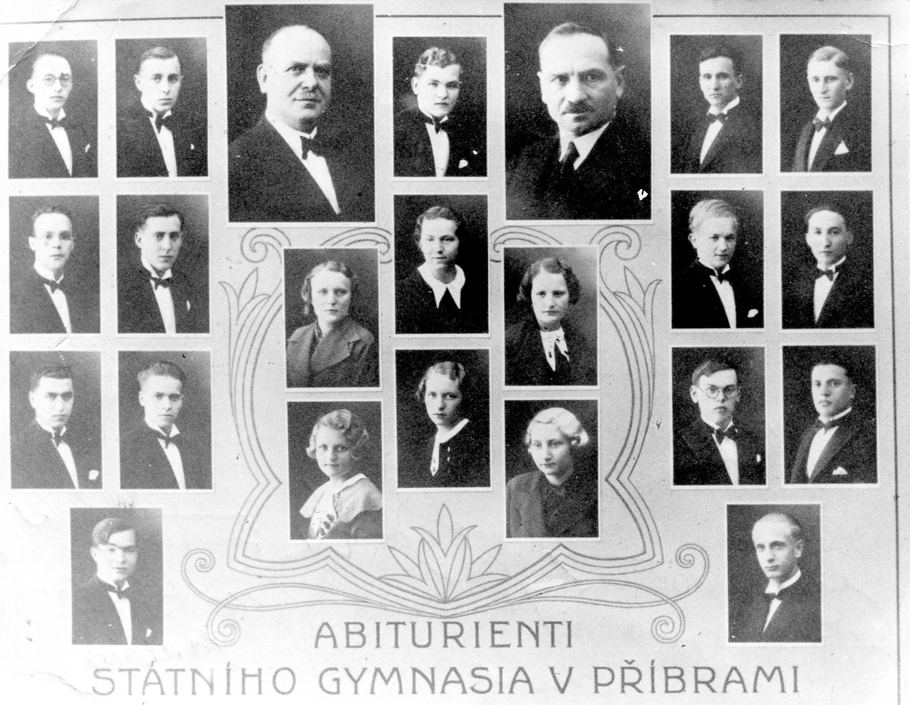
Maturitní tablo r. 1934

Slide 11
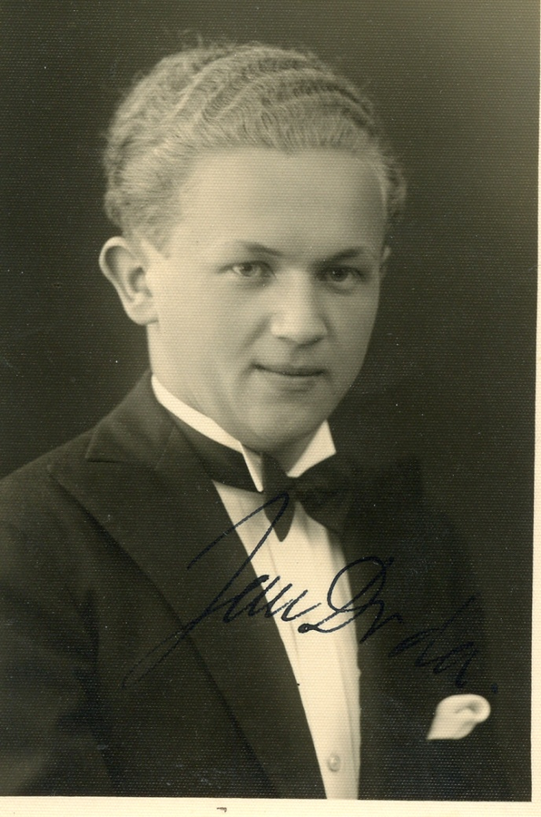
Maturitní foto
1934

Slide 13
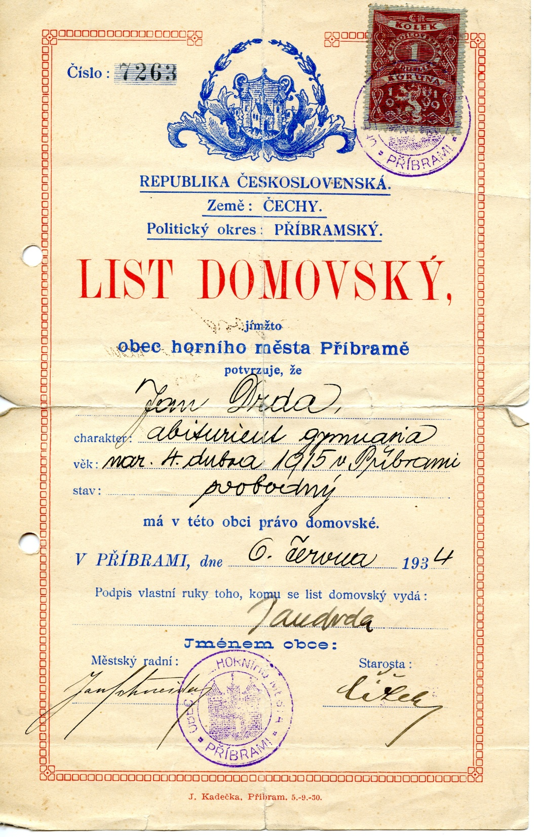

Slide 14
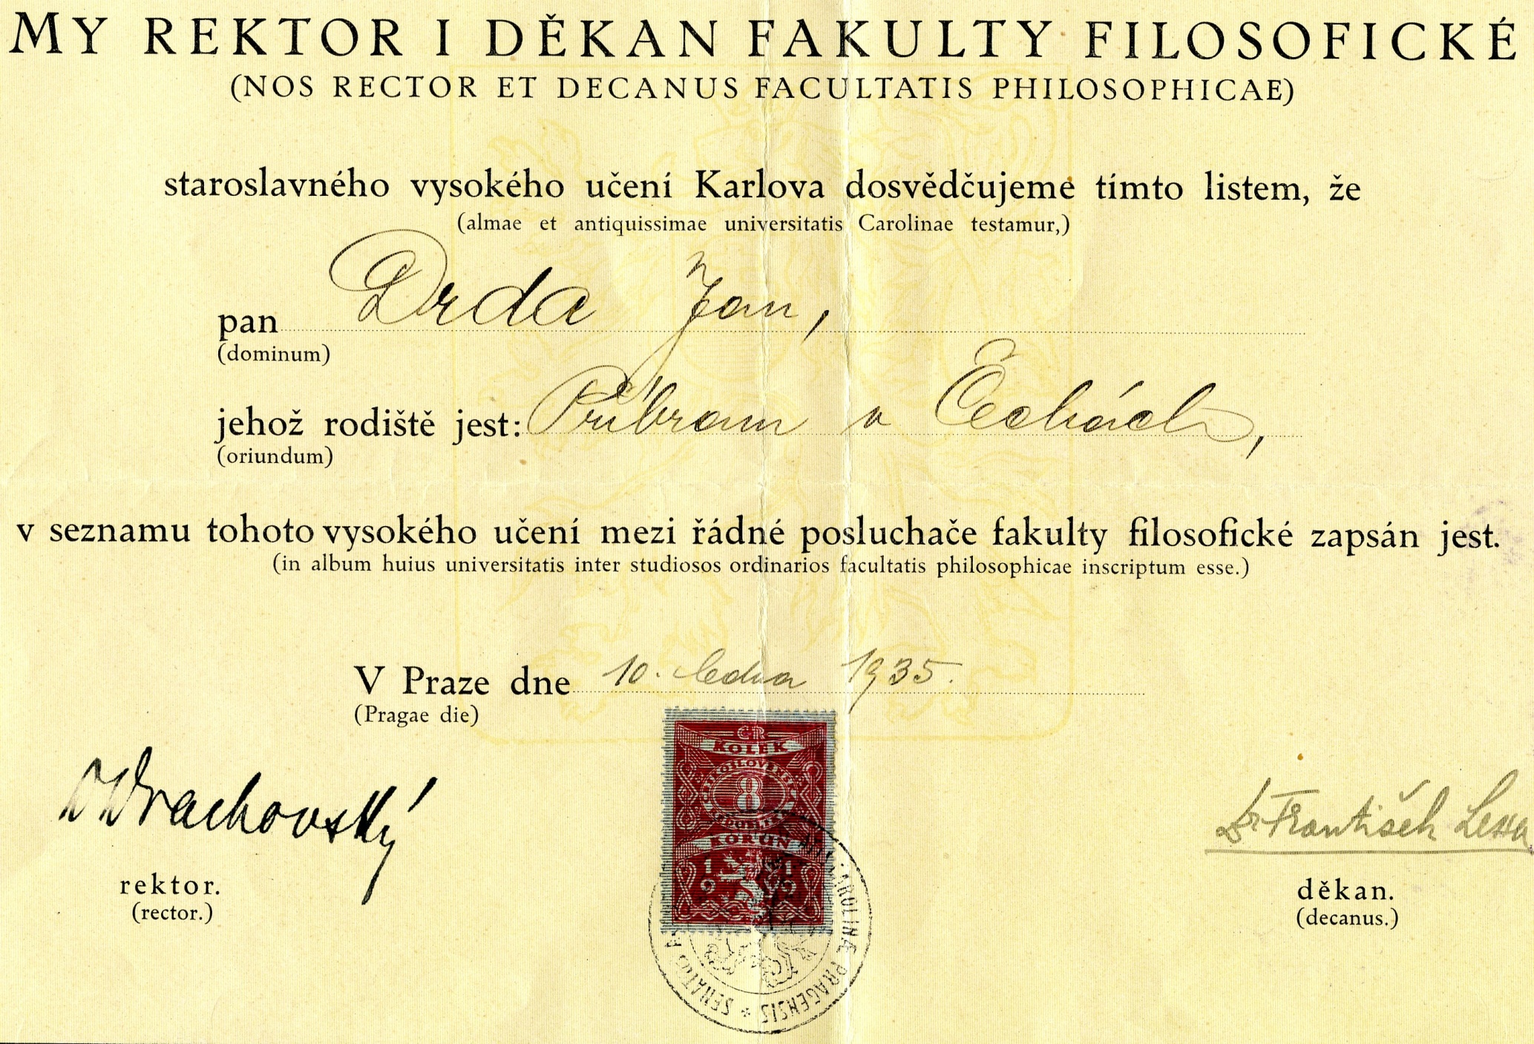

Slide 15
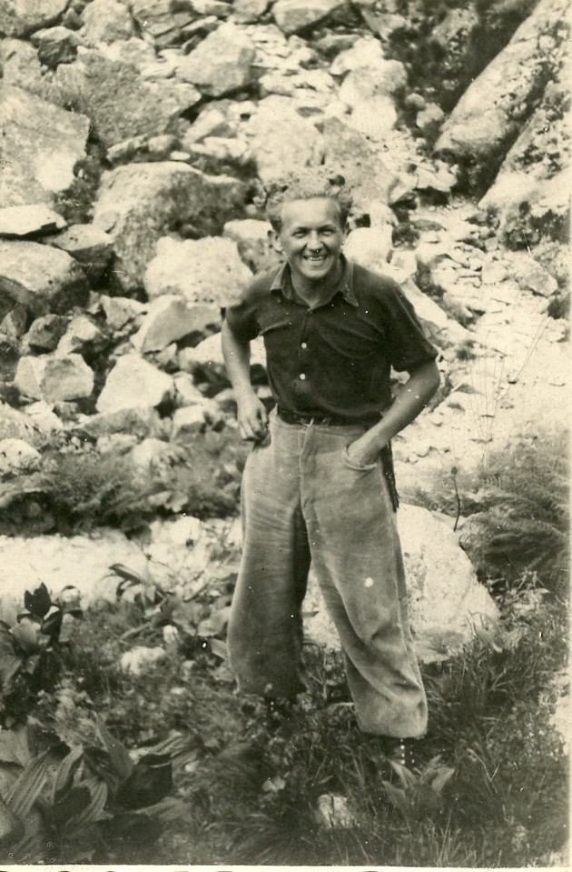
V tatrách 1936

Slide 16
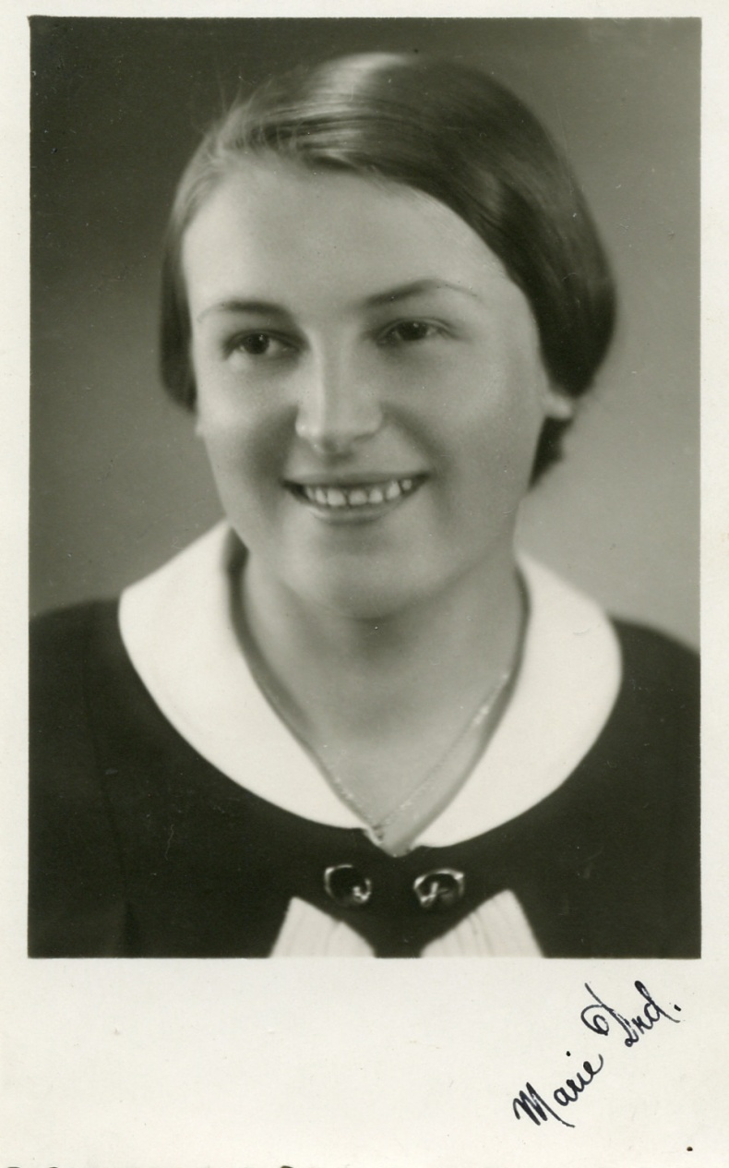
sestra Marie
maturitní foto
červen 1936

Slide 17
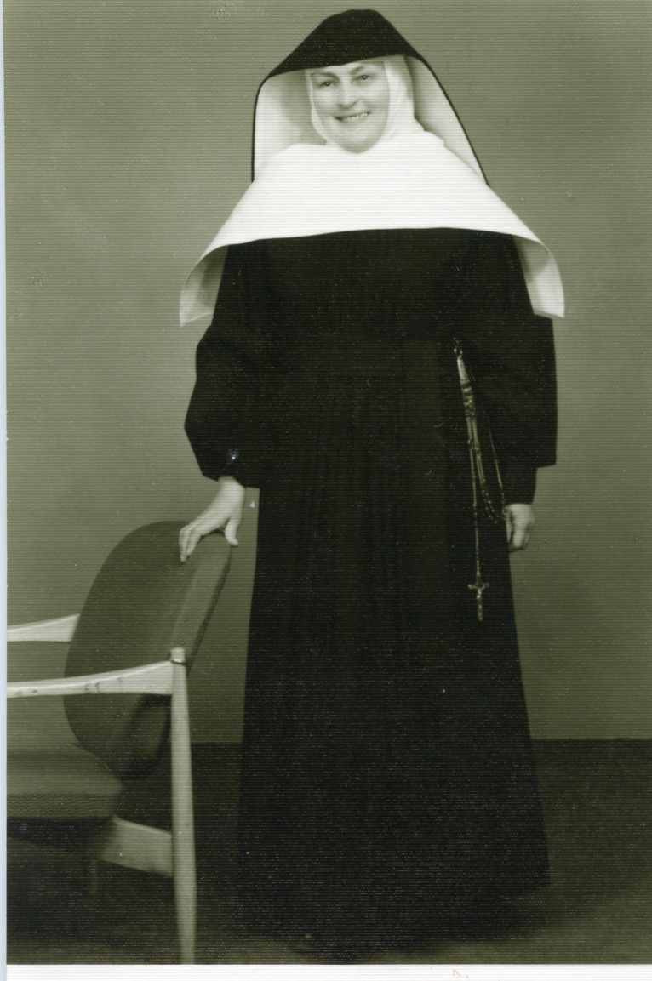
Marie Benediktina
Drdová po obláčce

Slide 18
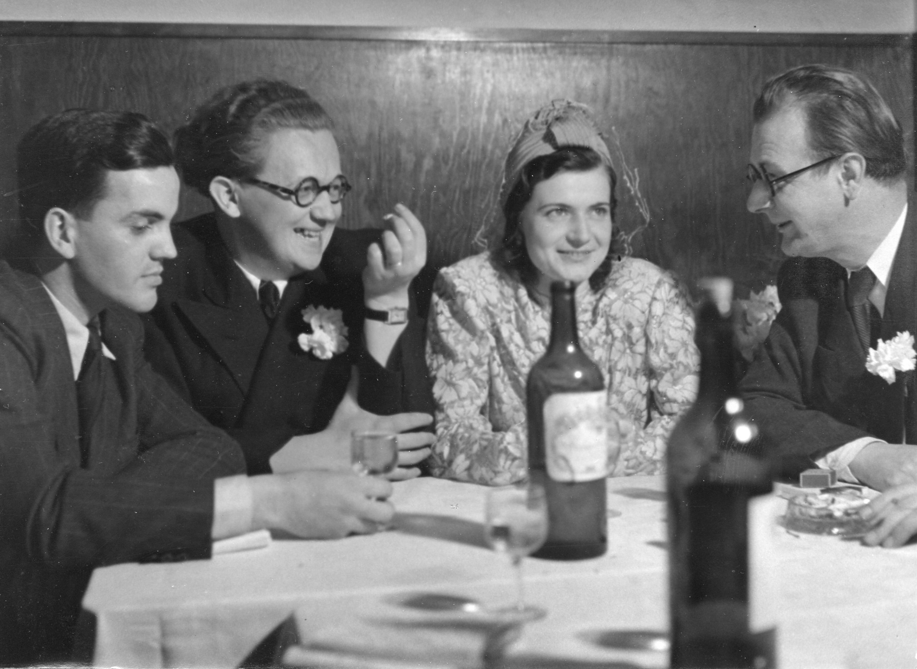
Svatba manželů Drdových 4. 5. 1940
Jan Lukas Richard Wiesner

Slide 19
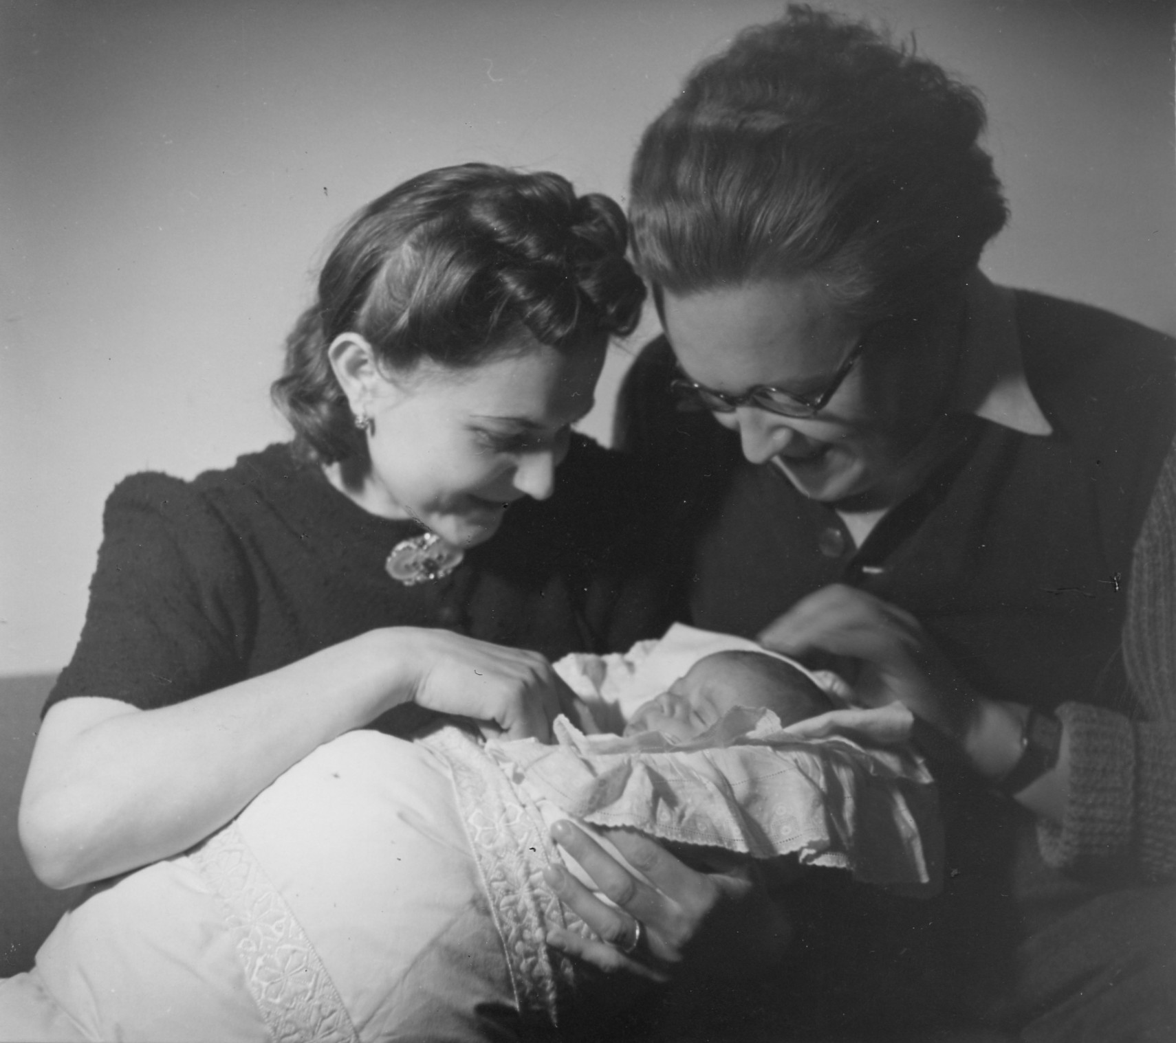
Emilie a Jan s dcerou Janou, listopad 1940

Slide 20
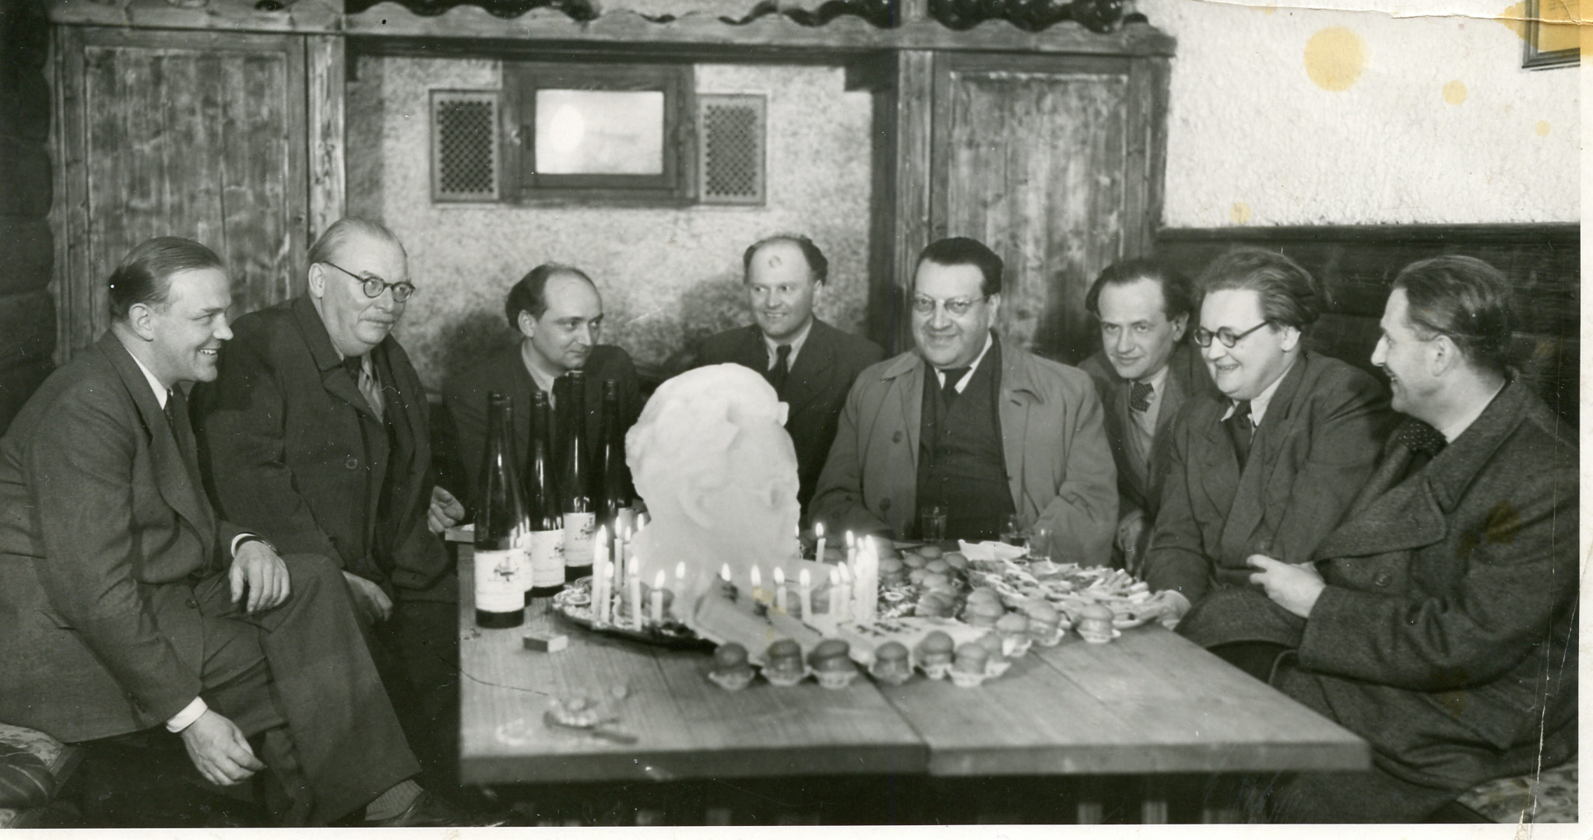
oslava 1. vydání knihy Svět viděný zpomaloučka
Zleva: V. Čekan, E. Bass, J. Goldhammer, J. Kavan, J. Cibulka, V. Řezáč, J. Drda, F. Čebiš

Slide 21
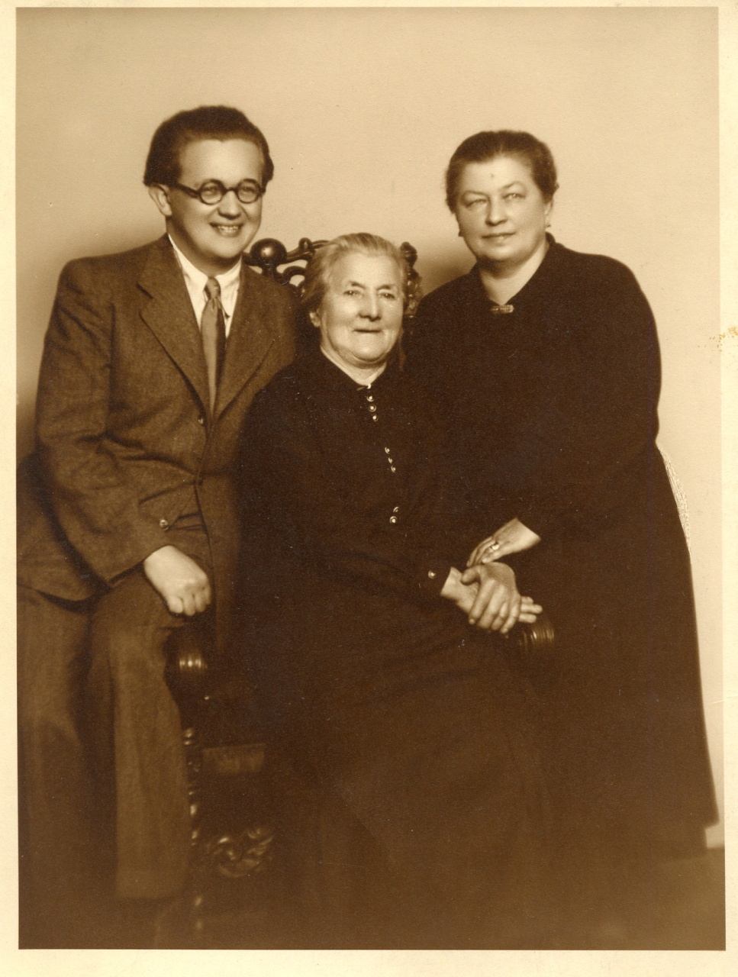
JD s babičkou
Josefou Drdovou
a tetou Marií
1943

Slide 22
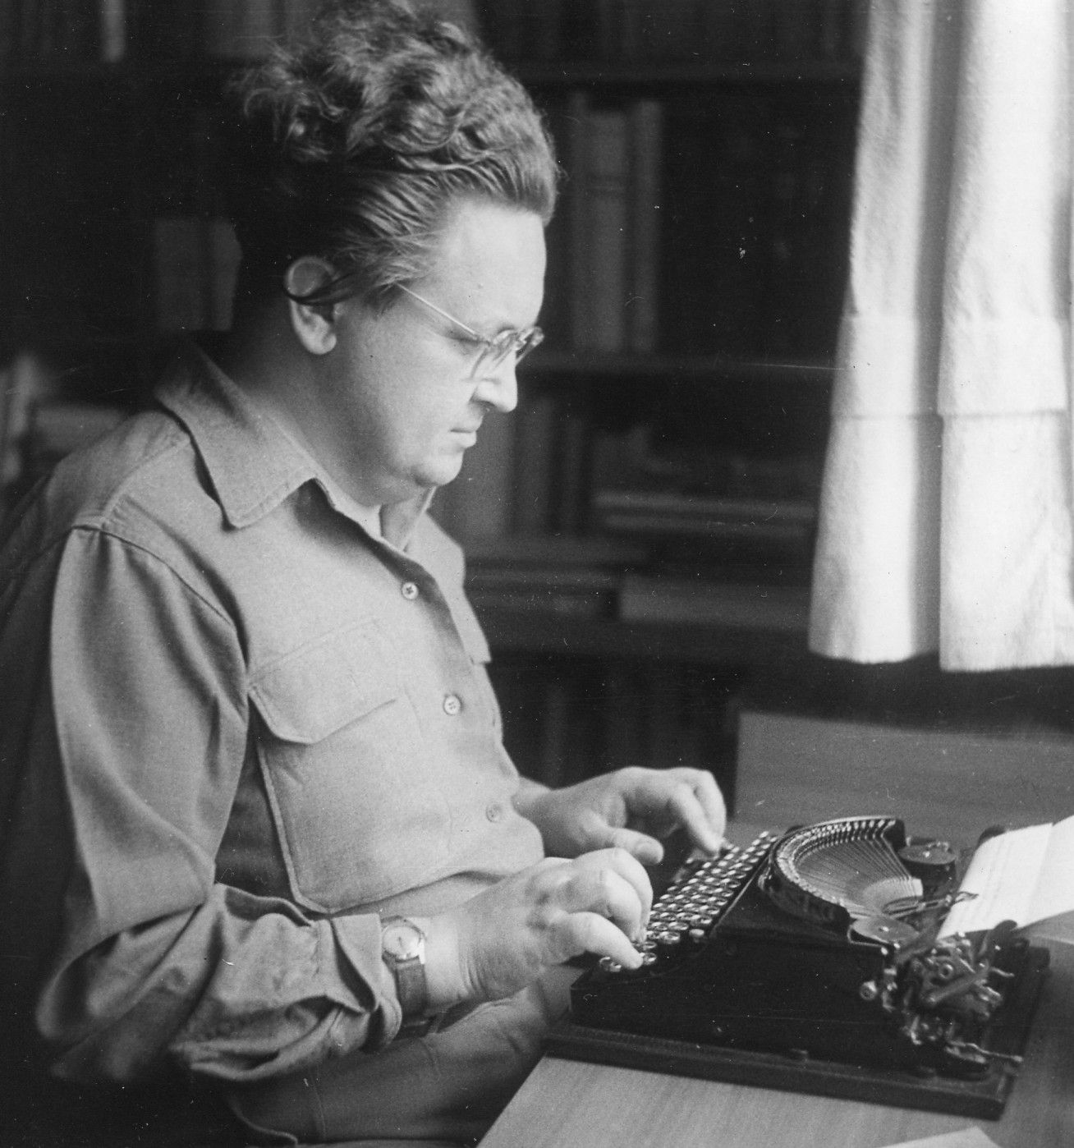
Doma při psaní
1947

Slide 23
1. mÁJ 1952 dobříš

Slide 24
Dožínky dobříšský park 1952

Slide 25
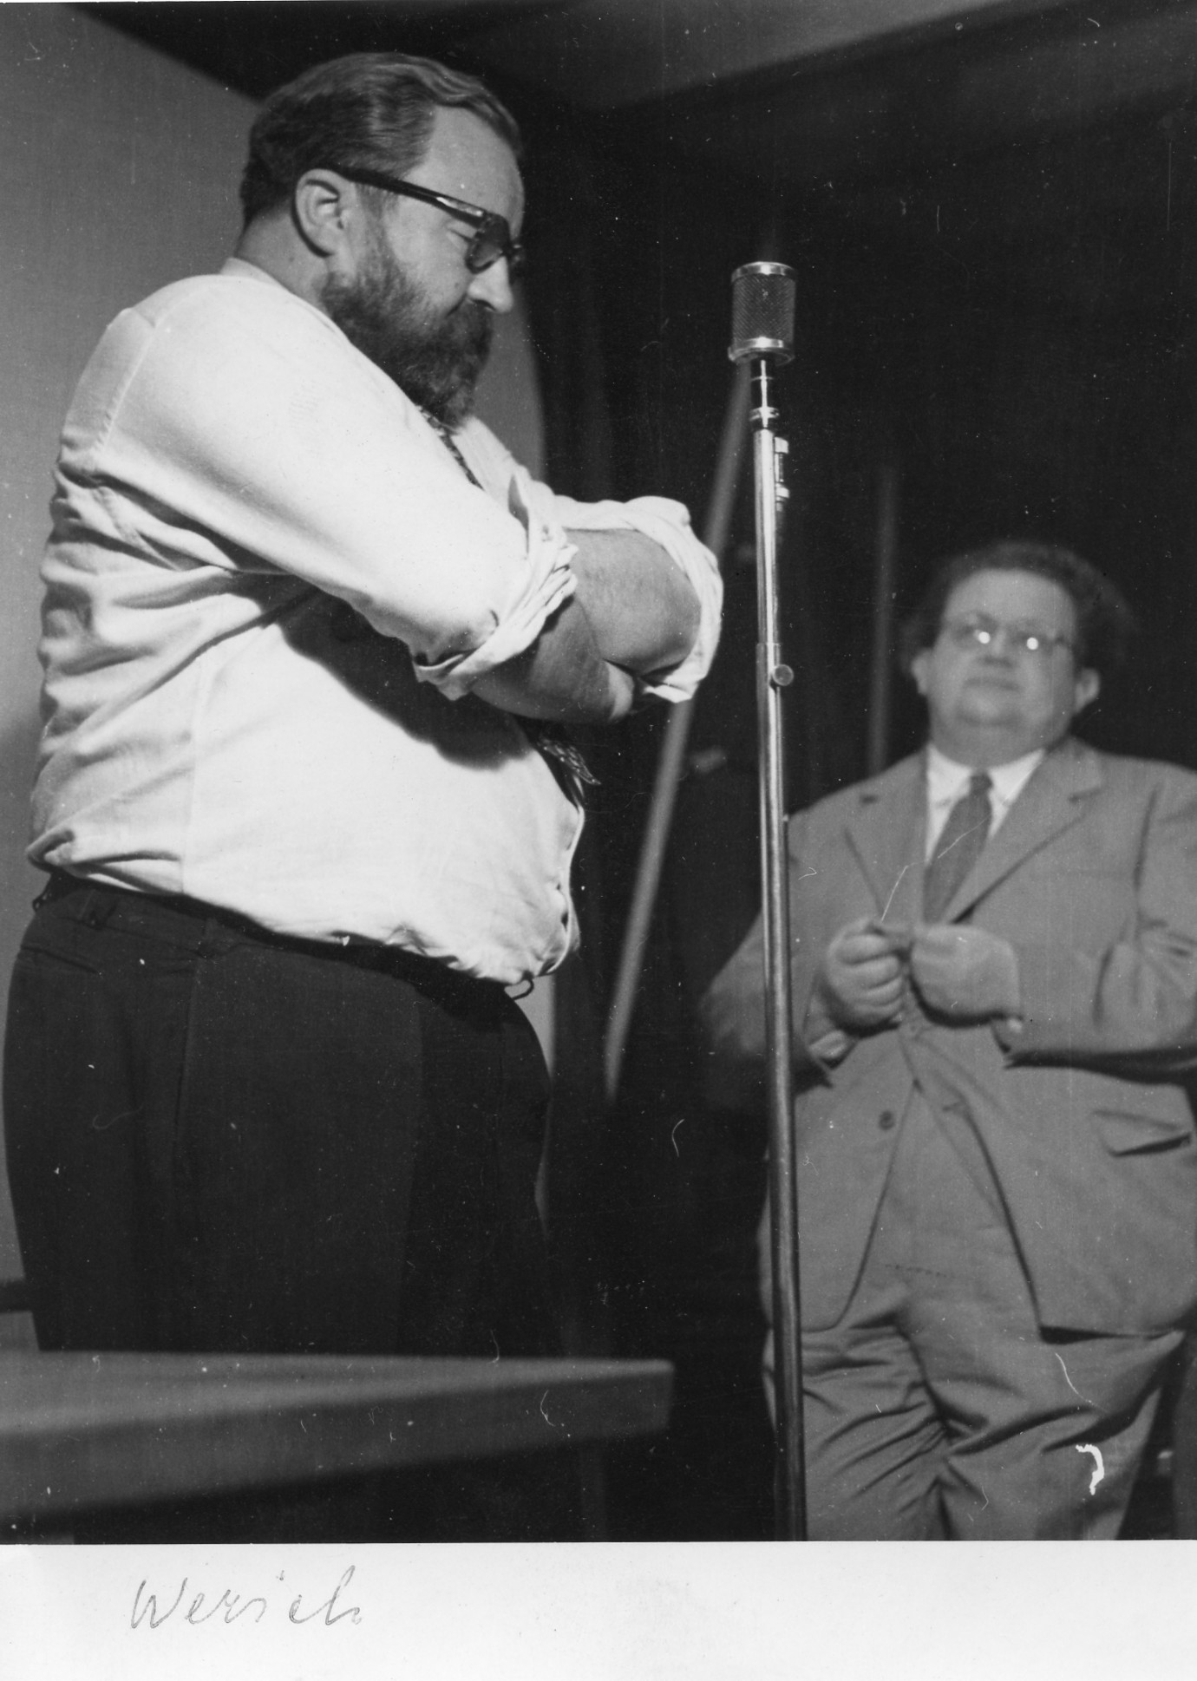
… s Janem Werichem
asi 1953/1954

Slide 26
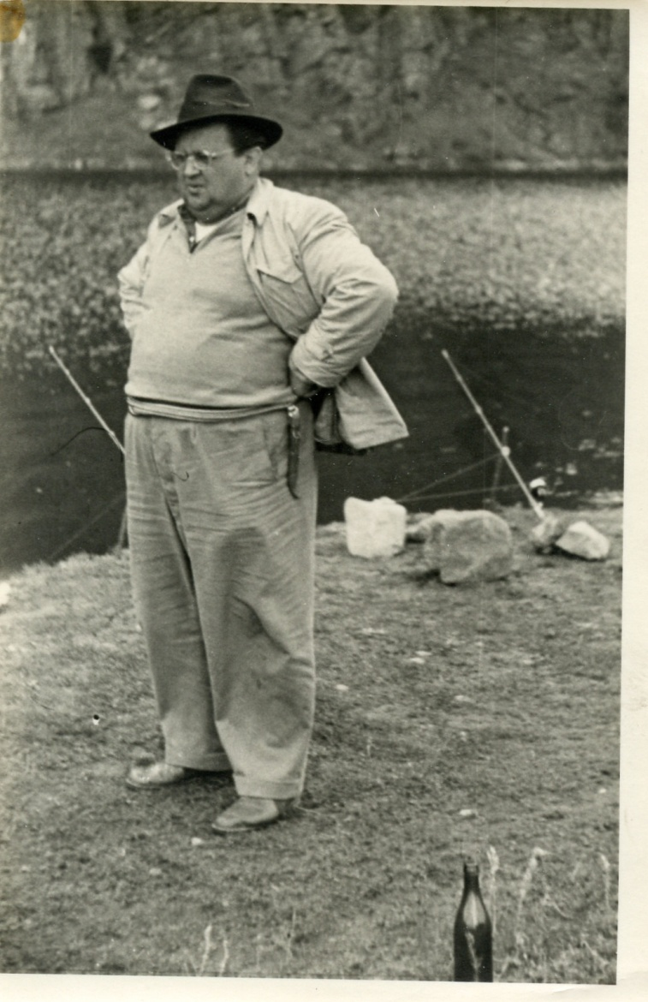
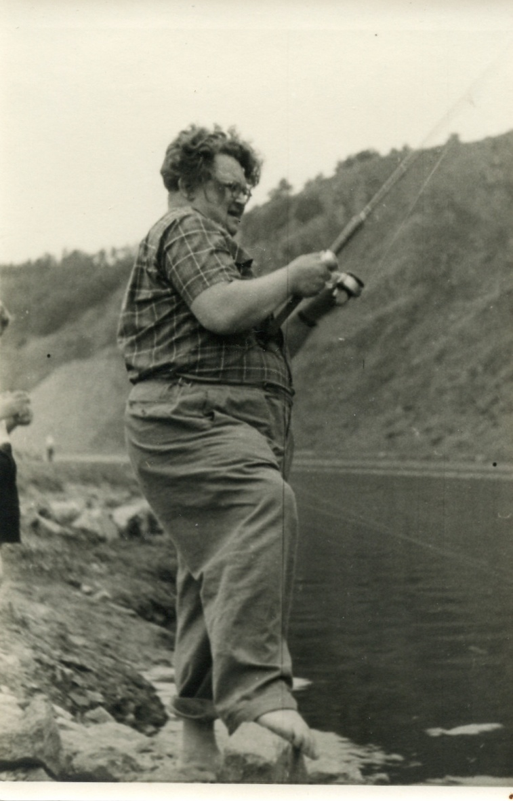
Rybářem na vltavě
1958
1958
1954

Slide 27
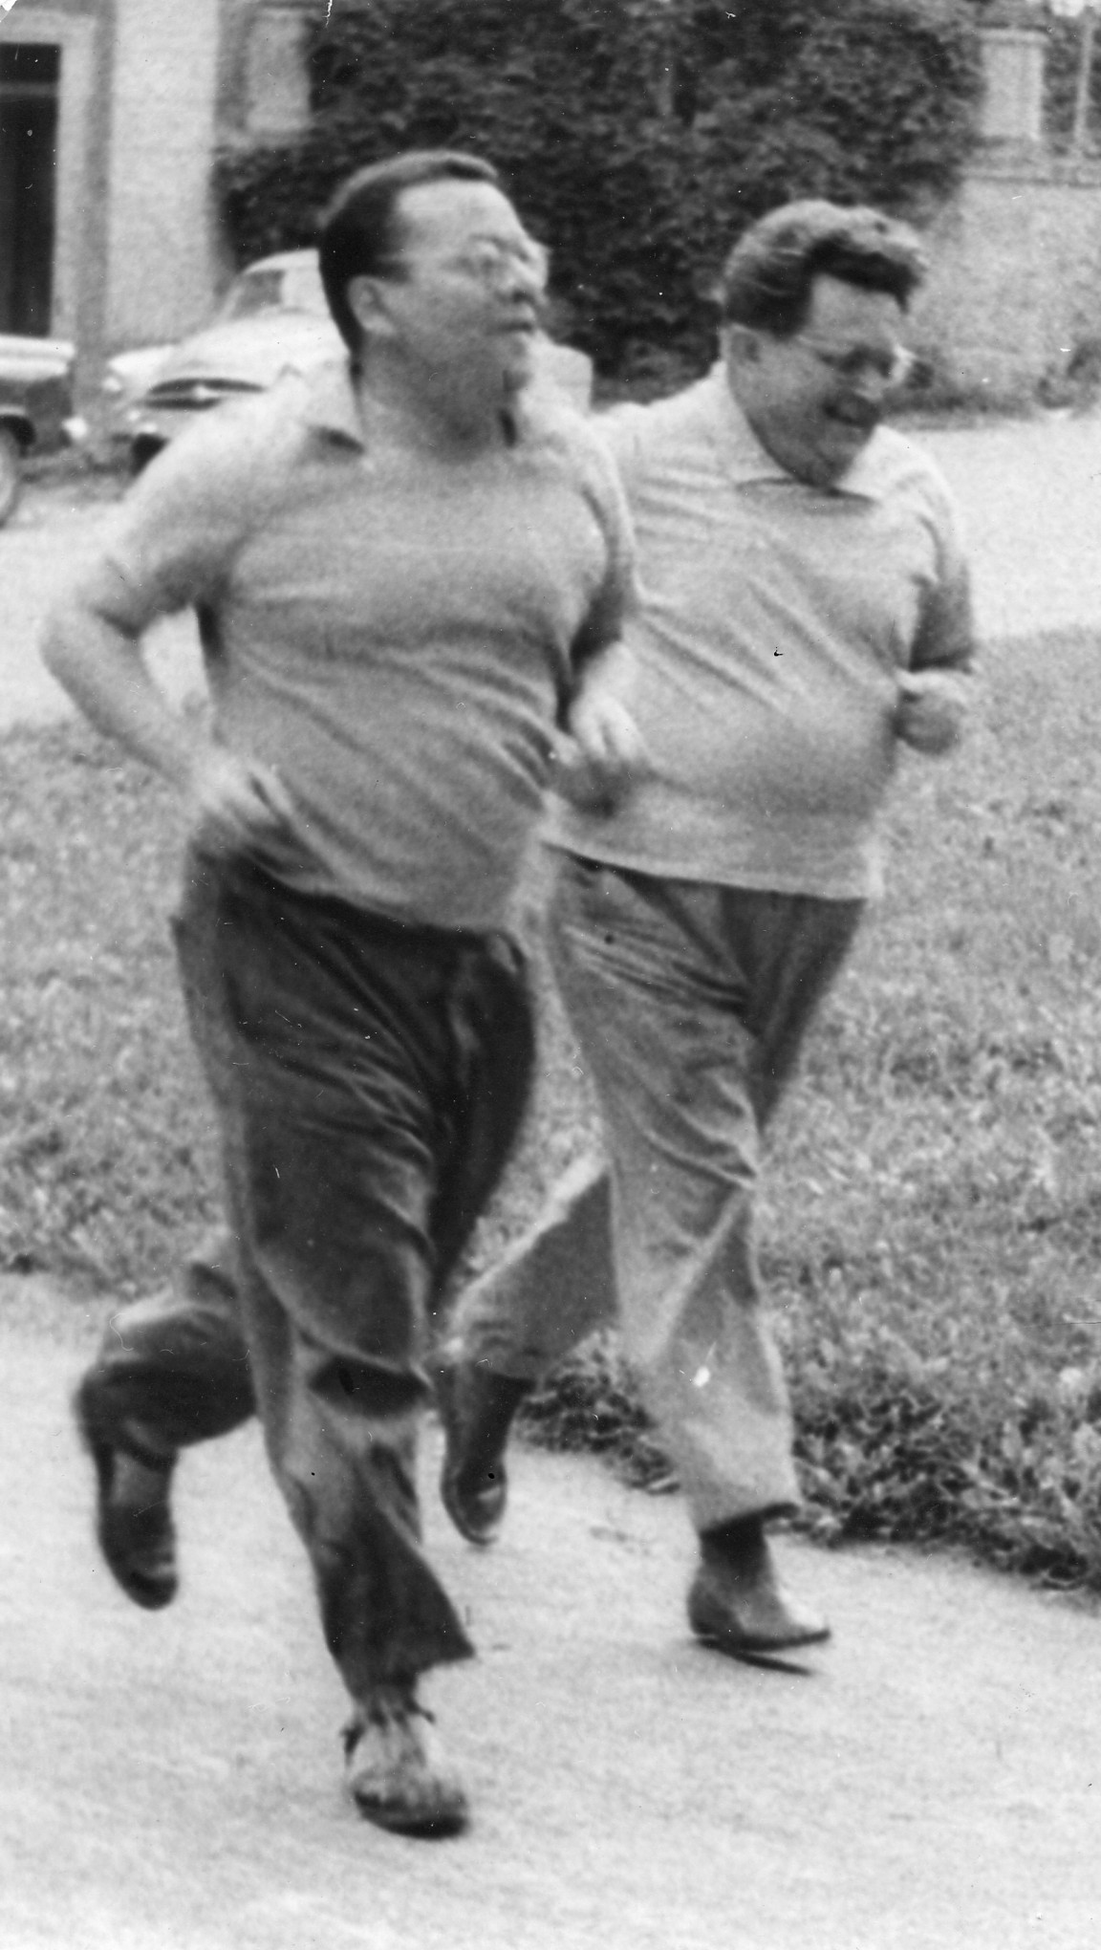
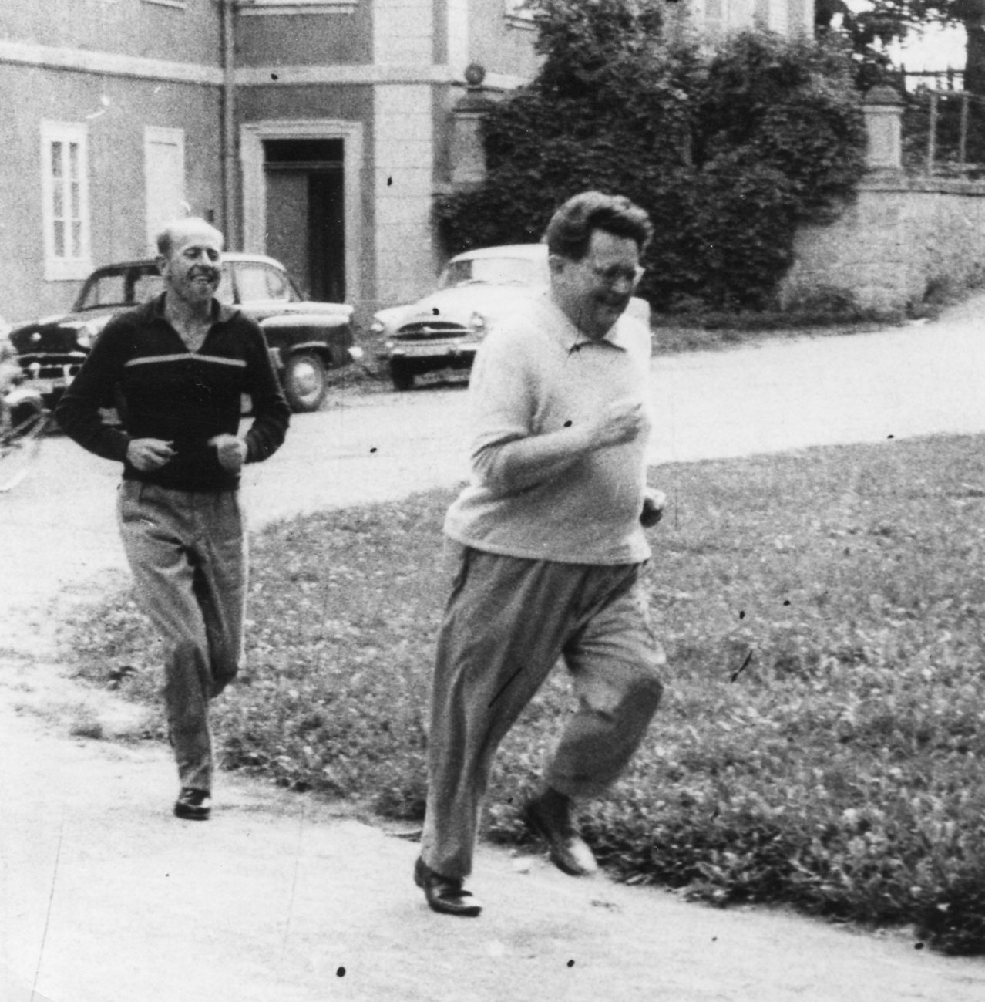
VOLNÝ ČAS NA DOBŘÍŠI
1963
S Josefem Kainarem
S Emilem Zátopkem

Slide 28
Ve věku 50 let, r. 1965

Slide 29
1968
V přírodě
V Praze se synem Petrem

Slide 30
Jako šéfredaktor světa práce 1969

Slide 31
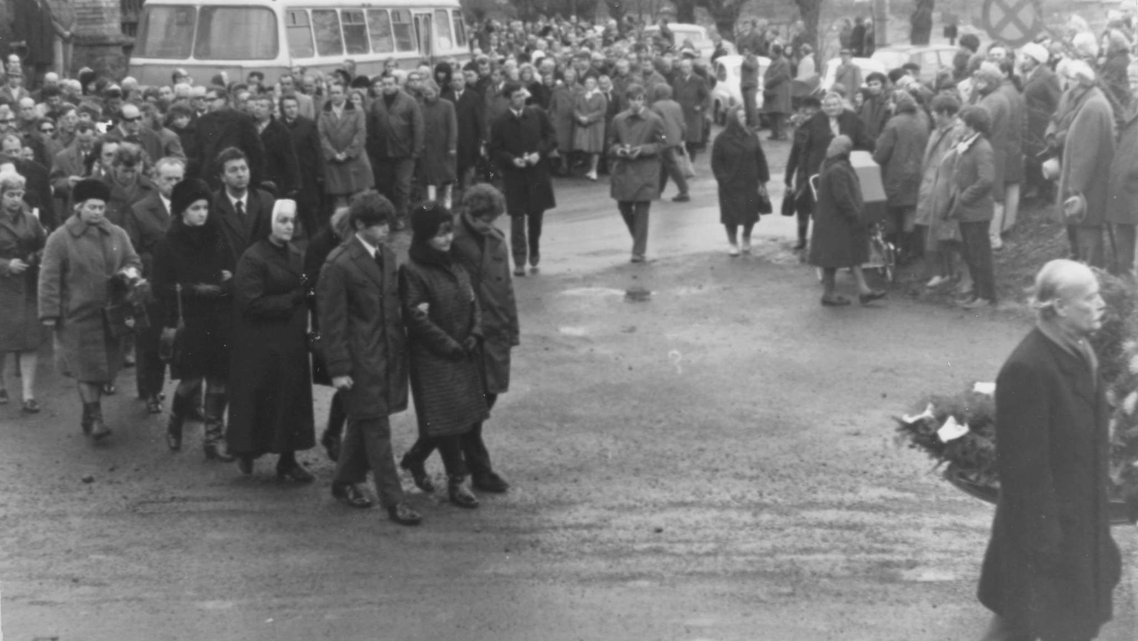
Pohřeb jana drdy 3. prosince 1970

Slide 32
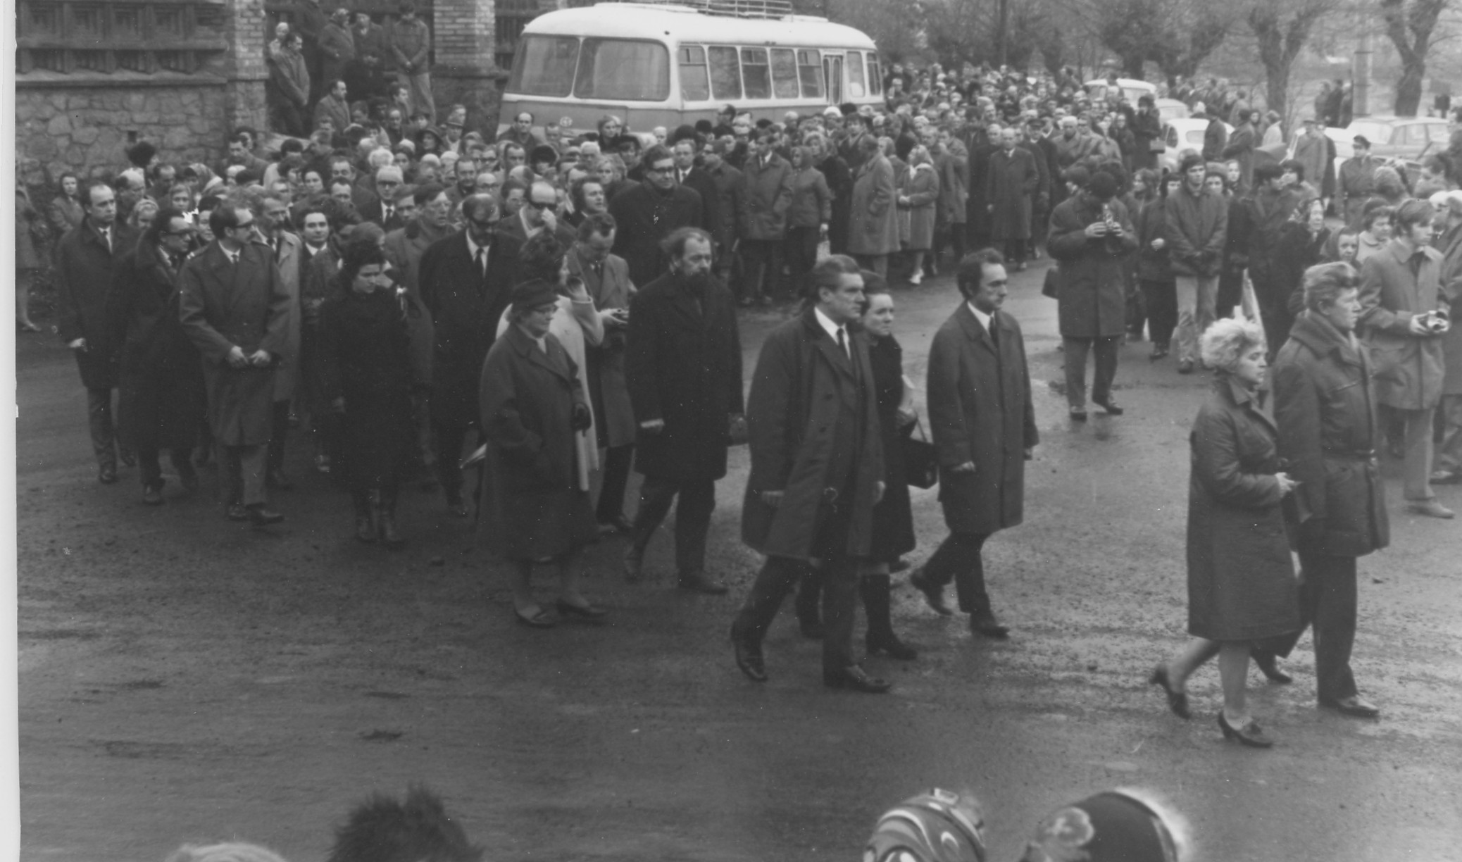

Slide 33
Doporučená literatura :
FRYŠ, Josef. Dvanáct osudů dvou staletí: Zeyer, Aleš, Vrchlický, Theurer, Gellner, Vyskočil, Drtikol, Šára, Hojden, Tesařík, Drda, Juráček. Vyd. 1. Příbram: J. Fryš, 2006, s. 214-239. ISBN 80-239-8119-6.

Slide 34
Snad jsem vám představila Jana Drdu jako člověka a přiblížila vám, proč žil, tak jak žil a psal, tak jak psal.
Děkuji vám za pozornost
Naděžda Čížková
cizkova@kjd.pb.cz

